Slide 1
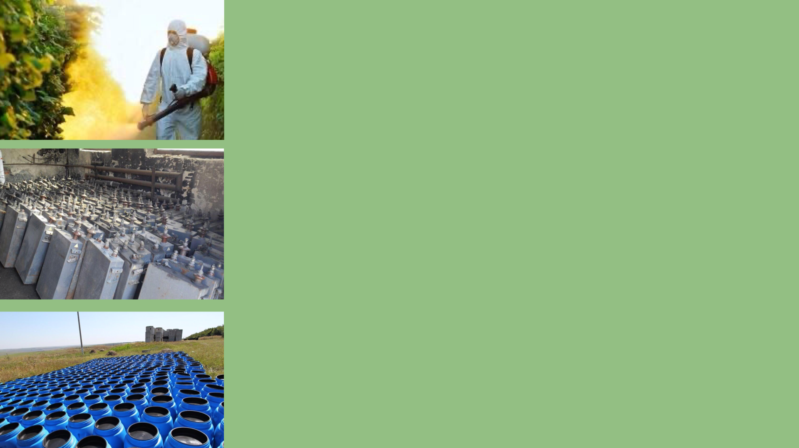
Проект международной технической помощи «Устойчивое управление стойкими органическими загрязнителями и химическими веществами в Республике Беларусь, ГЭФ-6», цели и задачи, основные мероприятия проекта
Минск, 2020
Коваленко Д.А.
руководитель проекта

Slide 2
Проект «Устойчивое управление стойкими органическими загрязнителями и химическими веществами в Республике Беларусь, ГЭФ-6»
Срок реализации - 2018-2022
Бюджет грантовых средств проекта: 8,400,000 долларов США
Донор – ГЭФ
Исполнительное агентство: ПРООН
Бенефициар и исполняющая организация – Минприроды (режим национального исполнения)

Slide 3
Цели и задачи проекта
Цель проекта заключается в обеспечении охраны здоровья населения и окружающей среды посредством уничтожения имеющихся запасов стойких органических загрязнителей (СОЗ) и развития потенциала в области устойчивого управления СОЗ в рамках механизма экологически безопасного регулирования химических веществ в Республике Беларусь.

Slide 4
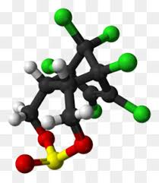
Цели и задачи проекта
i) Устойчивое управление ПХБ;
ii) Ликвидация запасов непригодных пестицидов;
iii) Укрепление и планирование потенциала для устойчивого управления химическими веществами.

Slide 5
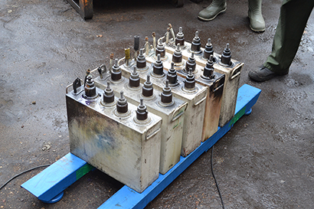
Цели и задачи проекта
Экологически безопасное уничтожение 2370 тонн ПХБ-содержащего оборудования
Экологически безопасное уничтожение 1900 тонн непригодных пестицидов
на эти цели предусматривается основной объем инвестиционного финансирования проекта – 7,2 млн. долл. США (86 % гранта ГЭФ)

Slide 6
Компоненты проекта
Компонент 1: Устойчивое управление ПХБ
Поддержка в реализации плана мероприятий по выводу из эксплуатации ПХБ-содержащего оборудования в целях устойчивого и ускоренного удаления ПХБ.
Оказание содействия в создании инфраструктуры для устойчивого управления отходами, содержащими ПХБ, и химическими веществами.
Экологически безопасная ликвидация имеющихся запасов ПХБ-содержащего оборудования и оборудования, выводимого из эксплуатации в ускоренном порядке в период реализации проекта (порядке 2370 тонн ПХБ-содержащего оборудования).
Проект международной технической помощи «Устойчивое управление стойкими органическими загрязнителями и химическими веществами в Республике Беларусь, ГЭФ-6»

Slide 7
Компоненты проекта
Компонент 2: Ликвидация запасов непригодных пестицидов
Экологически безопасная ликвидация запасов непригодных пестицидов, находящихся на хранении на складах.
(переупаковка, вывоз и экологически безопасное уничтожение 1900 тонн непригодных пестицидов, находящихся на 88 складах сельскохозяйственных организаций в различных районах страны).
Изоляция захоронений непригодных пестицидов от контактов с окружающей средой.
Проект международной технической помощи «Устойчивое управление стойкими органическими загрязнителями и химическими веществами в Республике Беларусь, ГЭФ-6»

Slide 8
Компоненты проекта
Компонент 3: Укрепление и планирование потенциала для устойчивого управления химическими веществами
Актуализация национальной системы управления химическими веществами в соответствии с практикой в области устойчивого управления химическими веществами
Интеграция гендерных аспектов
Расширение национальной программы мониторинга химических веществ в объектах окружающей среды
Актуализация национального плана выполнения обязательств, принятых Республикой Беларусь по реализации положений Стокгольмской конвенции о СОЗ
Повышение осведомленности по проблематике СОЗ
Проект международной технической помощи «Устойчивое управление стойкими органическими загрязнителями и химическими веществами в Республике Беларусь, ГЭФ-6»

Slide 9
Спасибо
за внимание!
E-mail: pops_gef-6@mail.ru
Тел. Факс +375 29 255 09 60
Проект международной технической помощи «Устойчивое управление стойкими органическими загрязнителями и химическими веществами в Республике Беларусь, ГЭФ-6»

Slide 10
Необходимость изменения тактики реализации проекта международной технической помощи «Устойчивое управление стойкими органическими загрязнителями и химическими веществами в Республике Беларусь, ГЭФ-6» с учетом современного положения дел в области управления стойкими органическими загрязнителями
Минск, 2020
Коваленко Д.А.
руководитель проекта

Slide 11
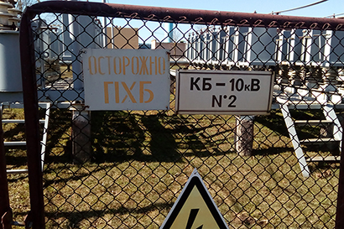
Экологически безопасное уничтожение СОЗ-содержащих отходов Полихлорированные бифенилы (ПХБ)
Полихлорированные бифенилы (ПХБ)
1. Обеспечение финансирования:
со стороны собственников (не менее 25 %):
вывод из эксплуатации;
замена на безопасное оборудование;
демонтаж оборудования;
хранение ПХБ-содержащего оборудования;
консолидация (в случаях, когда это необходимо);
упаковка в специальную тару, предназначенную для трансграничного перемещения;
погрузка на транспортное средство.
со стороны проекта:
трансграничная перевозка к месту уничтожения;
непосредственно само уничтожение.
Изменение стоимости экологически безопасного уничтожения.

Slide 12
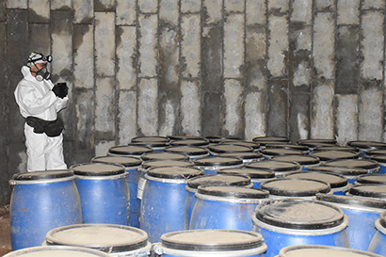
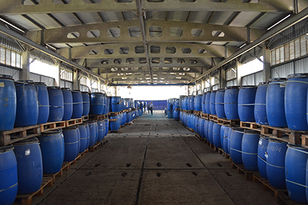
Экологически безопасное уничтожение СОЗ-содержащих отходов НЕПРИГОДНЫЕ ПЕСТИЦИДЫ
1. На складах Витебской, Гродненской и Минской областей на сегодняшний день хранятся 1200 тонн непригодных пестицидов
2. На КУП «Комплекс по переработке и захоронению токсичных промышленных отходов Гомельской области» хранится около 5000 тонн
3. Изменение стоимости экологически безопасного уничтожения

Slide 13
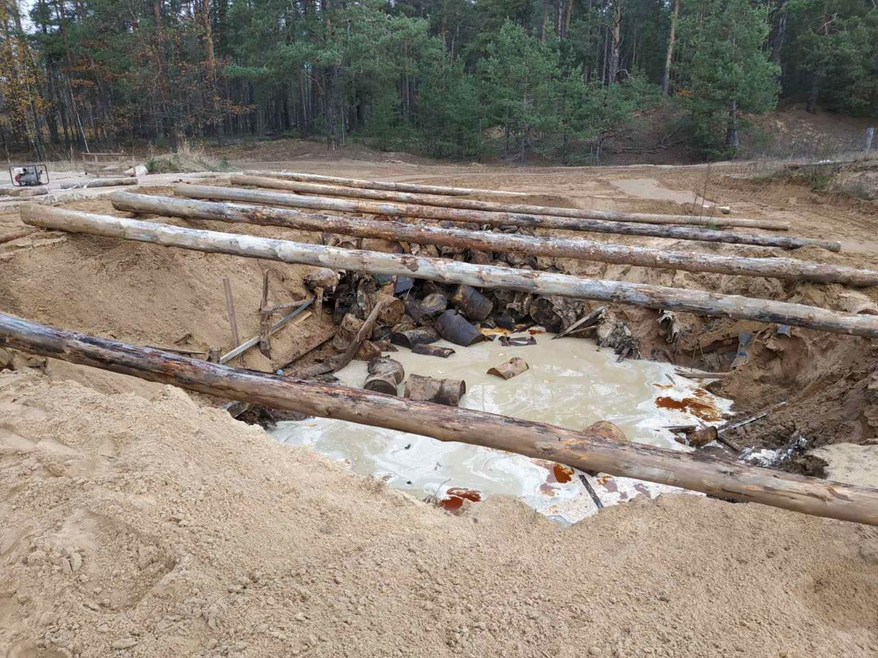
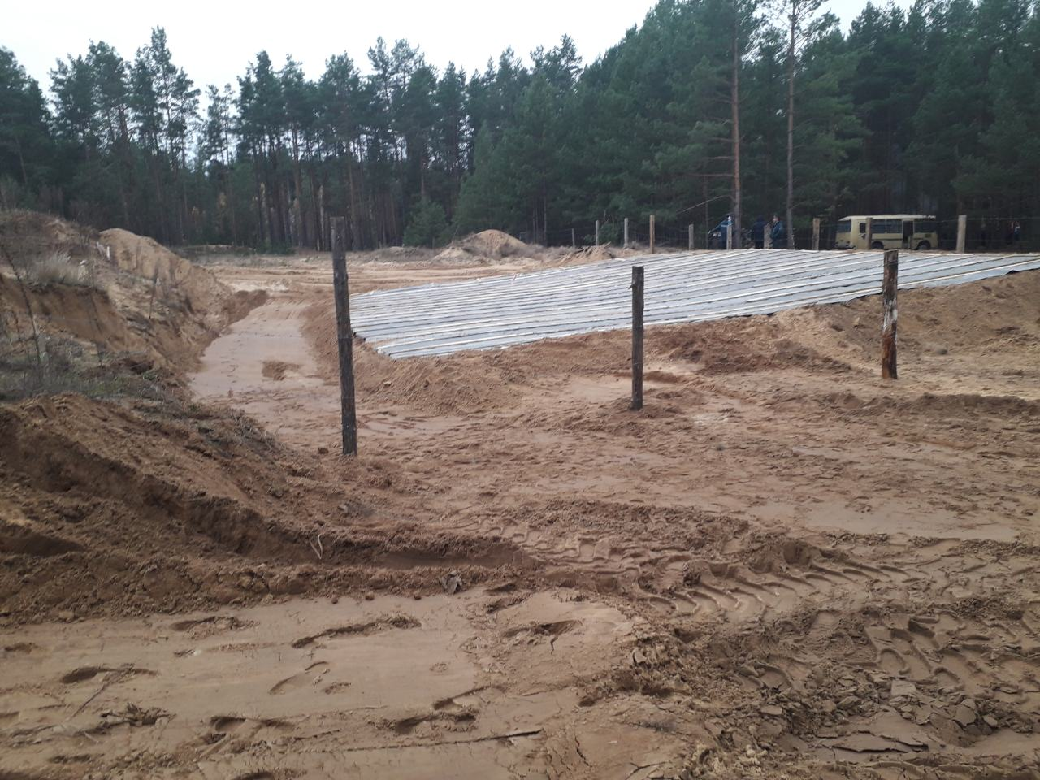
Захоронения непригодных пестицидов
Петриковское захоронение
Верхнедвинское
Дрибинское
Городокское
Петриковское
Поставское

Slide 14
Единая база данных СОЗ
Модернизированная Единая база данных СОЗ, позволит :
осуществлять наблюдения за содержанием СОЗ в объектах окружающей среды с помощью геоинформационных систем;
выявлять источники непреднамеренных выбросов СОЗ;
обеспечить широкий доступ.
Также в рамках данной работы предлагается обеспечить автоматизацию обработки государственной статистической отчетности "1-Отходы "Минприроды", как источника данных для Единой базы данных о СОЗ.

Slide 15
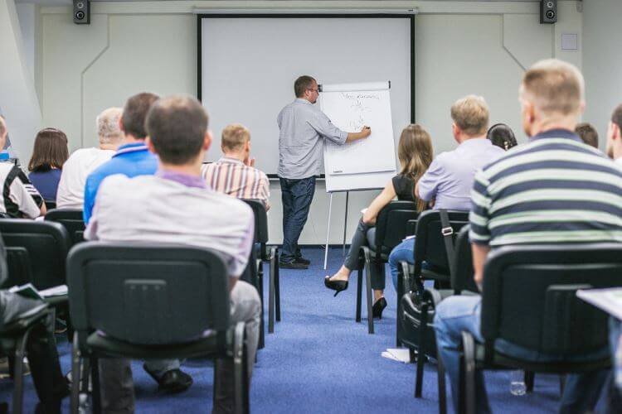
Проведение тренингов, семинаров, круглых столов и др.
Неблагоприятная эпидемиологическая обстановка
Организация информационных мероприятий в онлайн-формате

Slide 16
Спасибо
за внимание!
E-mail: pops_gef-6@mail.ru
Тел. Факс +375 29 255 09 60
Проект международной технической помощи «Устойчивое управление стойкими органическими загрязнителями и химическими веществами в Республике Беларусь, ГЭФ-6»

